Slide 1
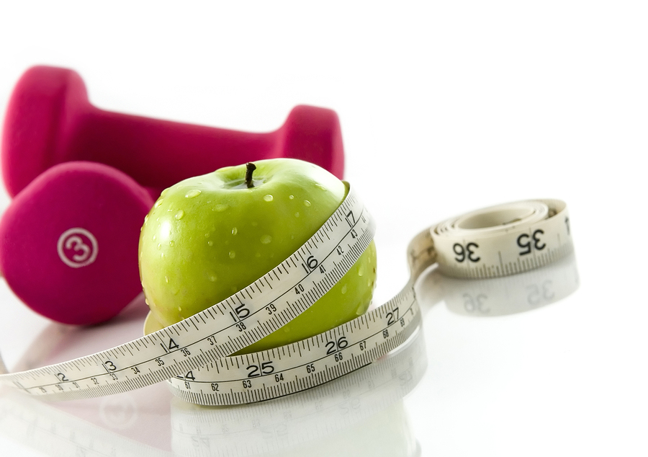
كيف تجعل حياتك صحية؟

Slide 2
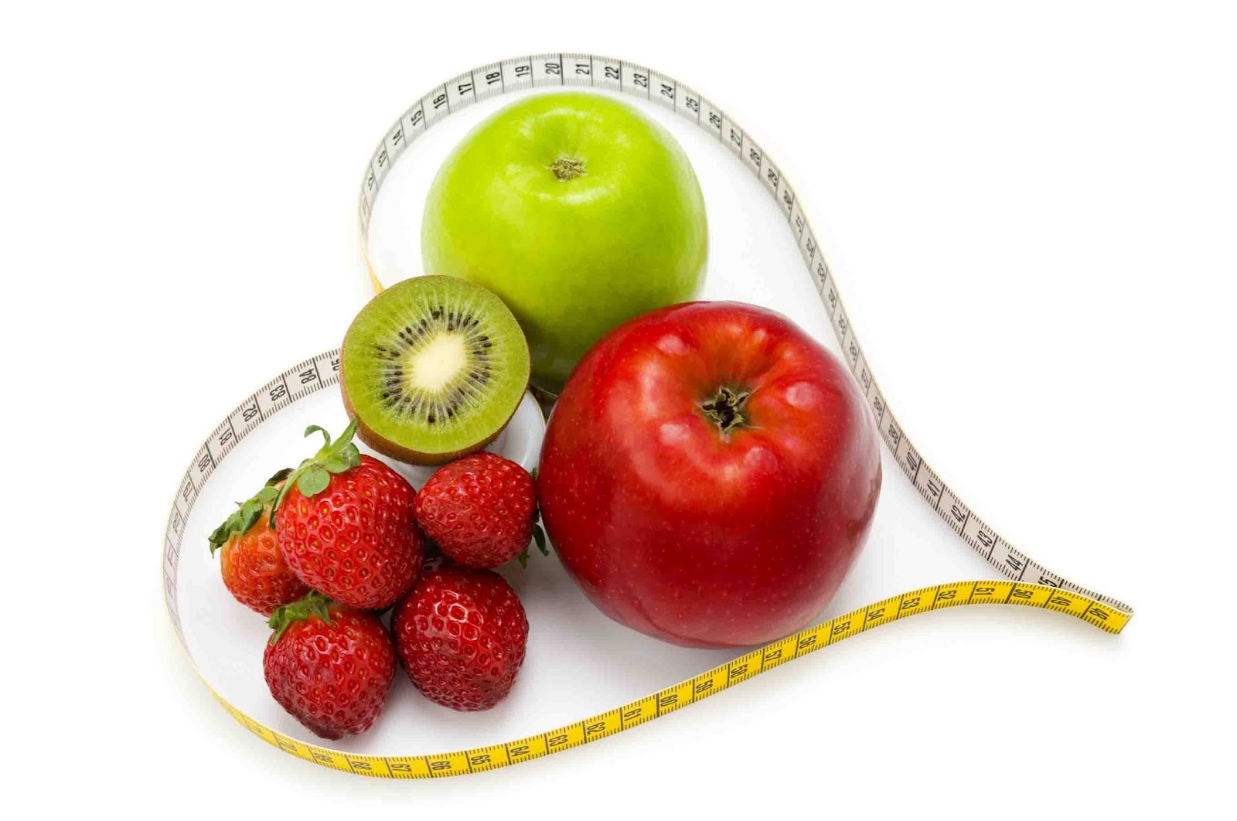
أسلوب الحياة الصحي هو نمط حياتي يجعل الشخص يستيقظ كل صباح من دون أن يشعر بالكسل والتعب، وهو ذلك الأسلوب الذي يخلص الفرد من الإحساس باليأس والكآبة، وممارسة أسلوب حياة صحي أمر مهم وأساسي في الحياة اليومية، لأن الإنسان يتعرض في الحياة اليومية للكثير من الضغوطات ويتحمل الكثير من المسؤوليات والأعباء، وينصح العلماء والأطباء أن ينظم الإنسان أسلوب حياته وأن يتبع نمطا من الحياة يحافظ به على عافيته.

Slide 3

العناصر الأساسية لأسلوب الحياة
الصحي
• تناول طعام صحي متوازن والإكثار من تناول الأغذية التي تحتوي على معادن؛ إذ يساعد تناول الكالسيوم والمعادن الأخرى على تخلص الجسم من الدهون غير المرغوبة.
• الحفاظ على النشاط البدني؛ فيجب أن يقوم الفرد بنشاط بدني معتدل يوميا (كالسير مثلا)، بالإضافة إلى ساعة من النشاط البدني المكثف أسبوعيا.
• الابتعاد عن التدخين.
• التقليل من التوتر والمحافظة على الهدوء؛ فالتوتر والضغط النفسي يؤديان إلى الجوع وزيادة الوزن.
• التعرض لقدر كاف من الشمس والحصول على قسط كاف من النوم؛ إذ تساعد أشعة الشمس على إنتاج فيتامين "د"، الذي يساعد على تخفيف الدهون، كما أن النوم ضروري لاستعادة الشباب وتجدد الخلايا.

Slide 4

تنظيم الغذاء
ينصح خبراء التغذية والأطباء بأن يتبع الإنسان غذاء صحيا ليحافظ على صحته، إذ عليه بتناول الخضراوات والفواكه واللحوم المفيدة، والابتعاد عن الأطعمة الضارة؛ مثل الدهون والسكر والمشروبات الغازية التي تقلل من نسبة إصابة الشخص بأمراض عدة أهمها: أمراض القلب والكوليسترول والسكري والسمنة.
وإذا كان الغذاء المفيد أساس الصحة والعافية، فإن تنظيم تناول هذا الغذاء لا يقل أهمية عن الغذاء نفسه، فلا يجب أن تزيد النسب على حد معين ولا تقل عن حد معين، فمثلا يجب تجنب تناول الأطعمة الدسمة كالبطاطا المقلية والحلويات، والإكثار من تناول اللحوم والفواكه والخضراوات، فالحصول على ما يحتاجه الجسم من الأطعمة بالنسب الصحيحة يكون فيه الكثير من الفائدة
وتنظيم تناول الغذاء لا يعني تنظيم نسب الأطعمة فحسب؛ بل يتعداه إلى تنظيم الأوقات التي تتناول الغذاء فيها، وينصح بتناول خمس وجبات صغيرة متفرقة خلال اليوم، على أن تكون آخر وجبة تتناولها قبل أربع ساعات من خلود الفرد إلى النوم، مع مراعاة أن تكون الوجبات صحية ومفيدة بعيدا عن الوجبات التي تحتوي على كميات كبيرة من الدسم.

Slide 5
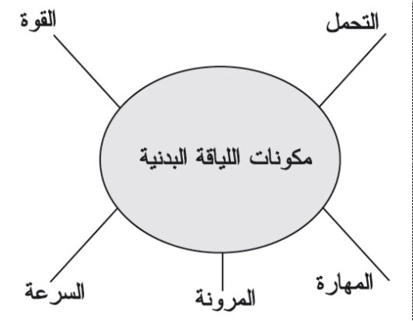
الحفاظ على النشاط البدني
مفهوم اللياقة البدنية بالنسبة للشخص العادي يعرف على أنه الحالة التي تساعد الشخص على القيام بالأعمال اليومية بنشاط وحيوية ويقظة ومن دون تعب سريع، وتمنح القدرة على القيام بنشاطات إضافية عند اللزوم، وكذلك هي القدرة على تحمل الضغوط المستمرة، والتي لا يستطيع تحملها الشخص العادي قليل اللياقة، وهذه قاعدة أساسية للصحة وسلامة الجسم.
وتعد اللياقة البدنية جزءا من اللياقة الشاملة التي تشمل جميع الجوانب النفسية والبدنية والعقلية والاجتماعية والصحية.
وللذين يريدون البدء ببرنامج رياضي للوصول إلى اللياقة البدنية، لا بد لهم أن يعرفوا أن اللياقة البدنية صفة شخصية تختلف من شخص إلى آخر وتتأثر كذلك بالعمر والجنس والوراثة والعادات الشخصية، والتمارين الرياضية، والعادات الغذائية، وإذا كان من الصعب تغيير العوامل الثلاثة الأولى، فإنه بإمكان الشخص تطوير العوامل الباقية، للحصول على أفضل النتائج.

Slide 6
ومن أبرز الأعذار التي يتذرع بها الأفراد لعدم اتباع نمط صحي:
1. "لا أملك الوقت"،
وهو اكثر الأعذار والأسباب شيوعا التي يستشهد بها كل من لايقوم بأداء أي تمرين.
والحل في مثل هذه الحالة هو التفكير في الأولويات، هل صحتك ولياقتك البدنية أهم من مشاهدة التلفزيون لنصف ساعة إضافية إلى جانب ساعاتك اليومية المعتادة؟
بطريقة أخرى، عندما تقول بأنك لا تملك وقتا، يمكن لك ان تمشي إلى مكان عملك أو أن تصعد الدرجات بدلا من استخدام المصعد يوميا، يمكن لك أن ترتب وقتك وتخصص نصف ساعة للحركة النشيطة من أجل صحتك.
2. "لياقتي البدنية ليست جيدة، أنا متعب"،
هذه هي النقطة تحديدا، أنت لست لائقا بدنيا بدرجة كافية ويجب أن تمارس التمارين الرياضية، كما أنك لا تملك الطاقة؛ لأنك لست في وضع صحي جيد.
-لتحسين وضعك الصحي، فكر باتباع خطوات صغيرة كخطوات الطفل بمعنى ابدأ بزيادة لياقتك تدريجيا بالمشي لفترات قليلة ومسافات قصيرة، والعب رياضة خفيفة مع ممارسة تمارين الضغط تدريجيا. مع هذه الخطوات يوميا يزداد مستوى اللياقة الصحية بقدر ثباتك والتزامك به ومع الوقت يمكن زيادة مدة التمرين بالقدر الذي تريد. ومع الدوام على هذا الحال يمكن رفع مستويات الطاقة وحينها تختفي الأعذار، وهي البداية فقط.
3."إنها مملة"،
يجب أن لايكون الوضع بهذا الحال، ابدأ بالركض أو الهرولة برفقة صديق أو رفيق مقرب، انضم إلى نادي اللياقة واختر برامج جديدة فريدة لم تجربها من قبل مثل؛ اليوغا او الكيك بوكسنغ وحتى صفوف الكاراتيه والتايكواندو او اي تمرين يشدك إليه.
ابدأ بلعب رياضة ذات مستوى تنافسي فهي كفيلة بالاستحواذ على اهتمامك وتعزز من قدرتك على ممارسة التمارين بنشاط مما يعزز لياقتك البدنية وتصبح اكثر صحة. وعند شعورك بالملل من التمرين قم بتغييره ولكن يجب استشارة المدرب قبل التغيير فهو سيوصي لك بتمارين جيدة.
4."لم أفعل هذا من قبل، إنني كبير على البدء الآن"،
تعلمون المثل الشائع "لم يفت الوقت على الإطلاق"، ولذا ماذا يعني أنك لم تجرب ممارسة التمارين من قبل ولم تضع خطة لها، يمكن لك ان تبدأ الآن. لذا مهما كانت الأعذار التي يختلقها الشخص فهي ليست مبررا لإهمال الصحة العامة واللياقة البدنية فهي المفتاح لعمر طويل وجسد خال من الأمراض، وتذكر أنه مهما كان العذر فهناك دوما المخرج منها، فالصحة الجيدة هي الهدف الأسمى.

Slide 7
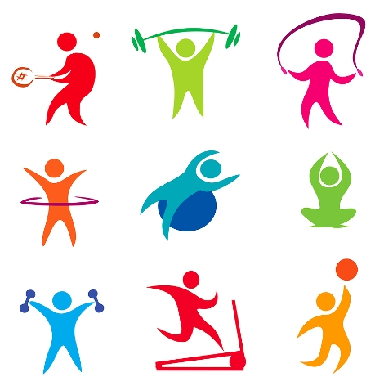
وقبل البدء بممارسة أي برنامج رياضي، يجب أخذ مجموعة الإرشادات الآتية بعين الاعتبار

Slide 8
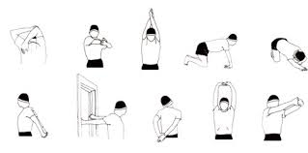
أولا:تمارين الإحماء والتبريد
قبل البدء بأي تمرين، لا بد أولا من القيام بعملية تسخين وإحماء، لمدة تتراوح بين 5 و10 دقائق، ومن تمرينات الإحماء: المشي والهرولة البطيئة، تحريك الذراعين إلى الأمام والخلف (بشكل دائري)، ولف أعلى الجسم بشكل دائري.
كذلك يجب إنهاء التمارين بتمارين التبريد، مثل المشي البطيء، أو حركات تمدد وشد اليدين والرجلين، لمدة تتراوح بين 5 و10 دقائق.
وتتمثل أهمية القيام بتمارين الإحماء والتسخين في: تنبيه أجهزة الجسم المختلفة للقيام بدورها، وإكساب العضلات المرونة اللازمة للعمل، وزيادة سرعة نبضات القلب، وزيادة كمية تدفق الدم، وتنظيم عملية التنفس وزيادة سرعته، وكذلك سرعة الدورة الدموية، ورفع درجة حرارة الجسم.
ومن لا يعطي تدريبات الإحماء الأهمية المطلوبة،
يلحق الضرر الكبير بجسده، وقد يتعرض للإصابة
المباشرة التي تترك أثرها.

Slide 9
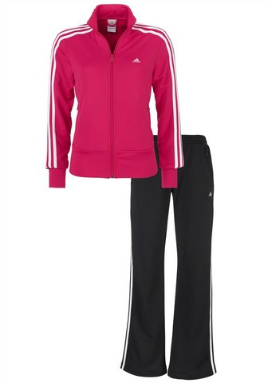
ثانيا: الملابس الرياضية المناسبة
لا تصلح كل الملابس لممارسة الرياضة، بل يجب أن تتوفر بعض الشروط البسيطة في الملابس الرياضية، ومنها:
• أن تكون واسعة ومريحة.
• ألا تعيق الحركة.
• ألا تكون سميكة، لأن الجسم سيولد حرارة كبيرة عند ممارسة الرياضة.
• أن تكون بيضاء أو فاتحة اللون، حتى تعكس أشعة الشمس وتكون أبرد للجسم.
• أن تكون مصنوعة من قماش قطني يمتص العرق، وليس من أقمشة مطاطية أو بلاستيكية، لأنها تعيق عملية التعرق، وقد تؤدي إلى ارتفاع درجة حرارة الجسم.

Slide 10
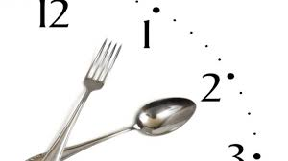
ثالثا: أفضل الأوقات لممارسة التمارين الرياضية
بشكل عام، يجب أن يضع الفرد جدول التمارين الرياضية بما يناسب وقت فراغه، والمهم أن يداوم على هذا الجدول ولا يقطعه، وينصح بممارسة التمارين بين السادسة والعاشرة صباحا؛ لأنها أفضل أوقات الرياضة، ما يجعل الشخص أكثر نشاطا خلال عمله اليومي، كما يمكن ممارسة التمارين مساء بعد العصر، أو قبل تناول العشاء بساعة على الأقل.
رابعا: توقف عن أداء التمرينات في الحالات الآتية:
• إذا كنت مريضا.
• إذا كنت تشعر بالتعب.
• إذا كنت تشعر بالجوع أو العطش.
• إذا تناولت الطعام، إذ يجب أن تنتظر لمدة ساعتين أو ثلاث قبل القيام بالتمارين الرياضية.
• في الجو شديد البرودة أو الرطوبة، أو في منتصف النهار في فصل الصيف.

Slide 11
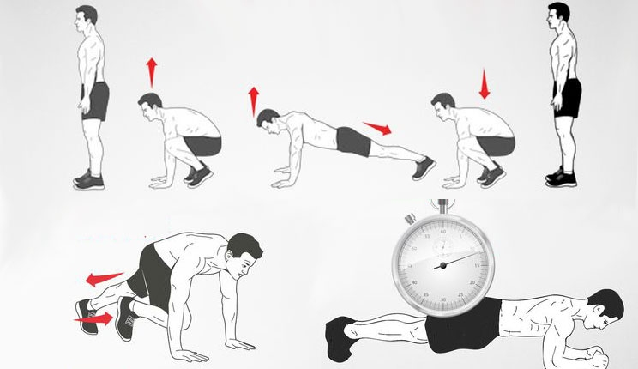
بعض النصائح من أجل لياقة أفضل:
• الاعتدال عند البدء بأي نشاط رياضي، لأن المجهود الزائد بعد الراحة الطويلة يعرض الشخص للضرر والإصابة.
• تهيئة العضلات قبل البدء بأية تمارين رياضية لإكساب العضلات المرونة اللازمة، ولمنع حدوث الأذى أو الضرر أو التعرض للإصابة.
• بسط العضلات قبل وأثناء وبعد النشاط الرياضي يؤدي إلى التحسن في أداء الجسم، وإلى الحصول على لياقة بشكل أفضل.
• استشارة مدرب محترف، فإذا كنت تمارس الرياضة في ناد رياضي، فبإمكانك استشارة مدرب متخصص يساعدك في رسم خطة للوصول إلى اللياقة الملائمة.
• مراقبة النظام الغذائي، لأن الغذاء هو الجزء الفعال في مسألة اللياقة، فما يتناوله الشخص من أطعمة يؤثر على ما يقوم به من نشاط، كما أنه يؤثر على نتائج خطة اللياقة المرسومة، والتي تساعد على بناء العضلات وتقليل نسبة الدهون الموجودة في الجسم.
• التنويع في الأنشطة والتمارين، لكسر الرتابة، وإعطاء نتائج لياقة أفضل.
• ملازمة الصديق الرياضي الذي يشجعك على الاستمرار والتقدم.
• الاستمتاع بالتمارين، فأنت تختارالنشاط المناسب الذي يشعرك بالمتعة عند القيام به، وبذلك تكون قد وصلت إلى مفهوم اللياقة بشكل متكامل وصحيح.

Slide 12
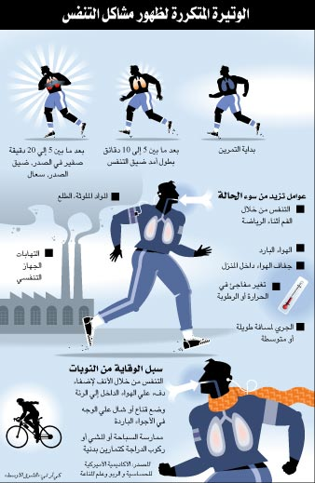
على من يمارس الرياضة تجنب:
• الإفراط في ممارسة النشاط الرياضي، فمن الخطأ تعريض عضلات الجسم للإجهاد الشديد وخصوصا لأول مرة، بل من الضروري أن تنال العضلات قسطا من الراحة لمدة 24 ساعة على الأقل بعد ممارسة النشاط، كما ينبغي التنويع في الأنشطة التي تمارسها على حسب المجهود المبذول.
• التغاضي عن الشعور بالألم؛ فإشارات الألم التي يرسلها الجسم تنبه المرء إلى ضرورة التوقف قليلا ومعالجة الخلل، لأن التغاضي عن الآلام البسيطة يؤدي إلى آلام أكبر فيما بعد، وإذا استمر الألم لفترة طويلة، عليه بأن يستشير الطبيب.
• نقص السوائل من الجسم، فالجسم يحتاج إلى الماء كل عشرين دقيقة عند ممارسة أي نشاط رياضي كي يعوض ما فقده، لذلك يجب الحرص على تناول السوائل، وخصوصا إذا كنت تمارس أي نشاط لأكثر من ساعة.
• فقدان التركيز والانشغال بأية أمور أخرى غير ما يمارسه من نشاط سيعرضه للأذى والضرر، وإذا فقد التركيز لسبب ما عليه بالتوقف.
ومن الجدير بالذكر أن ممارسة أسلوب الحياة الصحي بشكل منظم يزيل الكآبة، ويقلل من الاضطراب والتوتر ويرفع مستوى التركيز، ويساعد على علاج حالات الاكتئاب البسيطة والمتوسطة.

Slide 13


Slide 14
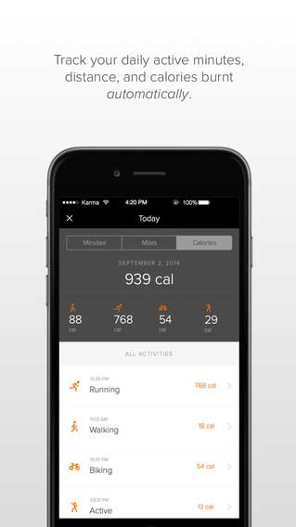
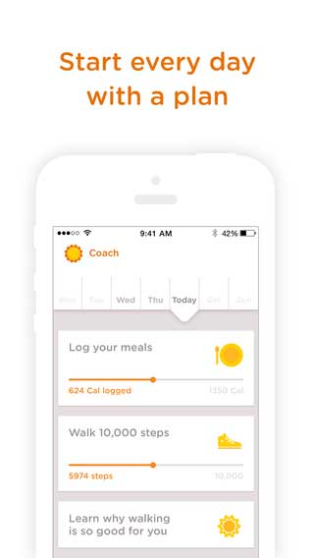
. تطبيق Human لمتابعة حركاتك، مشيك، قيادتك – نشاط جسدك للأيفون – مجانا
تطبيق احترافي بكل ما تحمله الكلمة من معنى، يمكنك حساب خطواتك، سيعرف إن كنت مشيت، أو جريت، أو تقود الدراجة، أو كنت تهرول أو أي نشاط كنت تقوم به سيتعرف عليه تلقائيا، وسيقدم لك إحصائيات دقيقة، وفي النهاية نتيجة واضحة تساعدك على بناء جسد، مع خريطة لمكان تحركك، زيادة على ذلك تصميم التطبيق مميز ورائع !
. تطبيق Noom Coach: Weight Loss لإنقاص وزنك – مجانا
من خلال اسمه فهو واضح، تطبيق رائع وذكي سيكون مدربك الذكي لإنقاص وزنك، ستحصل على إرشادات، توضيحات دروس وكذلك يتابع نشاطاتك وسيفيدك في بناء جسد إنقاص الدهون والشحوم، وفي النهاية طبعا جسد رشيق خال من مشاكل الدهون وأمراض السمنة !

Slide 15
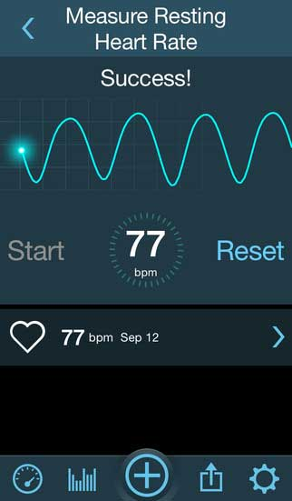
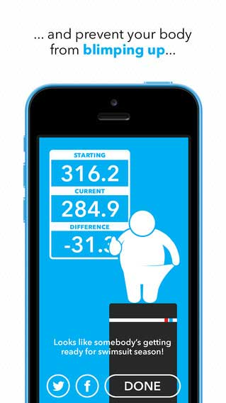
تطبيق MotionX 24/7 كل شيء في مكان واحد تطبيق رياضي للأيفون
ماذا يمكن أن نقول في هذا التطبيق؟ إنه احترافي بكل ما تحمله الكلمة من معنى، يوفر لك دليلا رياضيا، يوفر لك إحصائيات ونتائج أعمالك الرياضية، نصائح حول الأكل، السعرات الحرارية الناتجة عن الأكل، كيف تحرق الدهون، كذلك متابعة حالة النوم الخاصة بك، باختصار تطبيق يدخل ويتابع جميع خطواتك ليساعدك لتكون في صحة أفضل.
تطبيق CARROT Fit للتخلص من السمنة في 7 دقائق
هل تعاني من السمنة؟ من المؤكد أن هذا التطبيق سيساعدك، فقط تحتاج إلى 7 دقائق للتخلص من السمنة، طبعا ليس في يوم واحد، بل 7 دقائق لأيام عديدة، التطبيق سيرشدك وسيكون دليلك الأفضل، مع متابعة جميع نشاطاتك وستحصل على جسم رشيق مميز !

Slide 16
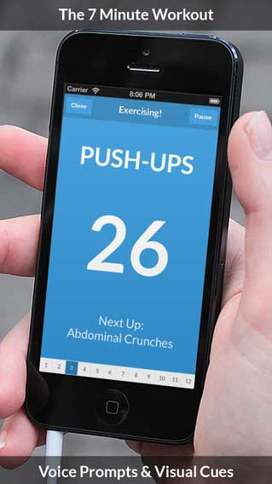
تطبيق 7 Minute Workout التفاعلي لرياضة جسدك للأيفون – مجانا
على نفس موضوع التطبيقات الأخرى، هذا التطبيق المميز والرائع سيضمن لك بناء جسد رشيق رياضي خالي من الدهون، سيكون مرشدك إلى أفضل الخطوات الرياضية، بكل بساطة يقدم لك حركات تفاعلية، عند كل حركة عليك تحريك الجهاز بطريقة معينة، التطبيق سيفهم الحركة وسيسجلها عنده، مع أوامر صوتية وإحصائيات، تطبيق رائع ومميز !

Slide 17
Nike GPS
إنه التطبيق المثالي للعدائين، حيث يعرفهم على كل شيء خاص برياضة الجري، ويعرف المستخدم بالمسافة التي اتخذها أثناء الجري، حيث ترى مسار رحلتك على الخريطة المرسومة على التطبيق، كما يُعرفك أيضاً بكمية السعرات الحرارية التي أحرقتها، ومتوسط سرعتك وأعلى سرعة وصلت إليها، إنه بالفعل تحدي لحرق أكبر كمية من السعرات الحرارية.
Pickup Sports
لن تمارس الرياضة وحيداً بعد استخدام هذا التطبيق، لأنه يحدد لك أماكن الأشخاص الذين يمارسون الرياضة المفضلة لك في نفس منطقتك عن طريق الـ GPS، فيظهر لك في التطبيق عدد من الرياضات المختلفة وأماكن الأشخاص الذين يمارسونها، اختر ما تشاء واذهب إليهم لتشاركهم اللعب في أي وقت.
Calorie Counter
هناك العشرات من تطبيقات حرق السعرات الحرارية في السوق، لكن هذا التطبيق هو المثالي لحرق السعرات الحرارية، وذلك عن طريق إدخال طولك ووزنك وعمرك إلى التطبيق، وعند كل مرة تدخل للتطبيق قائمة الطعام التي ستتناولها، يحدد لك كيفية المحافظة على النظام الغذائي لك والمناسب لوزنك وعمرك، هذا التطبيق مفيد جداً للرجال الباحثين عن الرشاقة، لأنه يحافظ على النظام الغذائي بالتسجيل المستمر بكل ما تناولت في الذاكرة الخاصة به.
Hundred Push-Ups
إذا كنت تريد شكلاً جميلاً لجسدك عن طريق ممارسة ألعاب اللياقة البدنية مثل تمارين الضغط والبطن وبعض التمارين السويدية، فسيساعدك هذا التطبيق على إجراء هذه التمارين مجاناً دون الحاجة لصالات الجيم، حيث يعرض لك التمارين الرياضية المختلفة، لكن إذا أردت الوصول لجسم رشيق قوي شكله رائع، عليك أن تمارس على الأقل 100 مرة من كل تمرين سواءً في الصباح أو المساء أو الاثنين معاً.
The North Face Trailhead
هذا التطبيق لا بد منه إذا كنت تعيش في الهواء الطلق، ويوفر لك قاعدة بيانات لمسارات المشي لمسافات طويلة، وغيرها من الأنشطة الأخرى في الهواء الطلق، وذلك عن طريق تحديد المواقع المناسبة لك لتمارس فيها رياضة المشي لمدة طويلة، فضلاً عن تسجيل لقطات خاصة بك وكتابة كل ما تريد أثناء المشي أو بعده لتصبح ذكريات جميلة لك.

Slide 18
First Aid
يُعرّفك هذا التطبيق بأساسيات الإسعافات الأولية إذا كنت تمارس مجموعة من الرياضات المختلفة، فإذا كنت لم تتدرب مسبقاً على الإسعافات الأولية، فستتعرف على كل شيء حولها من خلال هذا التطبيق وكيفية التعامل مع كل شيء من حروق مختلفة لكسر في العظام، فهو مثالي إذا كنت تمارس رياضة المشي لمسافات طويلة أو ممارسة كرة القدم.
iPhodometer
هذا التطبيق هو عداد الخطوات والسعرات الحرارية التي تفقدها خلال المشي أو الجري، كما يخبرك التطبيق يومياً بعدد الكيلومترات التي تمشيها ليخبرك أيضاً بعدد السعرات الحرارية التي أحرقتها أثناء المشي أو الجري يومياً.
Restaurant Nutrition
يختص هذا التطبيق بتحديد التغذية السليمة بدلاً من تناول الوجبات السريعة دون معرفة محتوياتها، فيحدد للمستخدم كمية الدهون والسكر والصوديوم في الوجبة التي سيأكلها، لكي يحدد هل كمية الدهون كثيرة، فيقللها بطلب نوع آخر، وربما يكون الأمر به عناء قليل، ولكنه سيقوم على حفظ صحتك ورشاقتك.
smartSCORECARD
اللعب هو وسيلة رائعة للبقاء نشيطاً، فيتيح لك تطبيق smartSCORECARDإمكانية تحديد أماكن النوادي والصالات الرياضية عن طريق خدمة الـ GPS، فيستطيع من خلاله اختيار المكان المناسب للتدريب واللعب، وبعد أن تستخدم التطبيق يجدول كل أماكن النوادي التي ذهبت إليها لتساعد بها لاعبين آخرين.
iFitness
تتطلب اللياقة البدنية عادةً تدريبات مكثفة منسقة، يوفر لك تطبيق iFitnessالعشرات من تدريبات اللياقة البدنية، ويشرح لك كيفية تفسيرها بالضبط كما هي لتحصل على اللياقة البدنية المرغوبة.

Slide 19
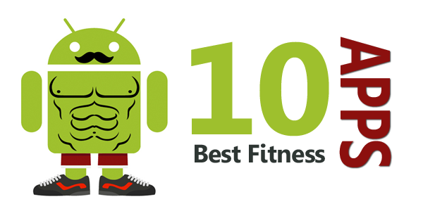
هل تمارس الرياضة ؟ سباحة , مشي , سباق … ؟ و تريد ان تجعل جهازك الذكي المشتغل بنظام الأندرويد يساعدك في تمارينك اليومية ؟

Slide 20

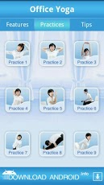
1- تطبيق Adidas miCoach
ليس مجرد تطبيقي رياضي عادي انه مدرب شخصي بالنسبة لك . هذا التطبيق يستطيع تحديد موقعك بتقنية الــ GPS و على اثر ذلك يحدد المسافة التي قطعتها في تمرين الجري أو المشي و بعطي لك توجيهات و أوامر صوتية للقيام بتمرينك على أفضل وجه كما أنه يعطي لك بعض المعلومات المهمة في هذه الحالة مثل السعرات الحرارية التي تم حرقها و أيضا السرعة و الوقت المستغرق في التمرين و ما تبقى من الوقت المحدد لذلك.
ما سيبهرك أيضا عند استعمالك لهذا التطبيق هو أنه يوفر لك الكثير من الخطط التدريبية لمختلف الرياضات البدنية اضافة الى 400 تمرين رياضي .
نعلم أن اليوغا من الرياضات المهدئة للأعصاب و التي تساعدك على الاسترخاء و هذا ما يهدف اليه تطبيق Office Yoga فمع ضغوط العمل و التي تواجهك في مكتبك يمكنك مزاولة اليوغا لوقت قصير بالطريقة الصحيحة و التي يعلمها لك هذا التطبيق صوتا و صورة و بالتالي يصبح بامكانك التركيز على عملك و النجاح في مهامك دون الاحساس بالارهاق.
2- تطبيق Office Yoga

Slide 21
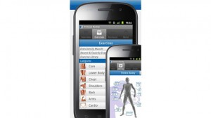
3- تطبيق Fitness Buddy
النسخة المجانية من هذا التطبيق توفر لك معلومات و صور لحوالي 300 تمرين رياضي أما النسخة المدفوعة منه فتوفر لك أكثر من ذلك أكثر من معلومات و صور لــ 1400 تمرين رياضي متنوع كما أنه يأتي بفيديوهات كثيرة فائقة الوضوح تعلمك كيفية القيام بها بالشكل الصحيح لا ننسى مقاييس الجسم و المزيد مما يحمله Fitness Buddy
-4تطبيق Zombies, Run! 2
هل تريد احتراف الجري أو فقدان بعض الوزن ؟ حسنا كلاهما يمكن أن يتحققا مع تطبيق Zombies, Run! 2 المسلي . في هذا التطبيق الذي يدخل ضمن صنف ألعاب التحدي مهمتك هي الهرب من ال Zombies المتوحشين لكن ذلك لن يتحقق ان كنت لا تجري في الواقع فالمطلوب منك ارتداء سماعات جهازك و الجري في الواقع كي تتحرك في اللعبة و يسهل الهروب من المتوحشين لتحصل على النقاط و الادوات التي ستمكنك من التقدم عليهم . انه تطبيق عملي أنصح به من يعانون من السمنة و من يريد احتراف رياضة الجري لمختلف المسافات.

Slide 22
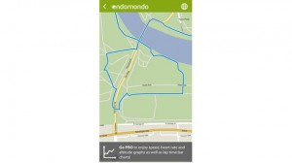
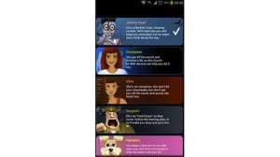
5- تطبيق Endomondo Sports Tracker
ما يوفره لك هذا التطبيق لا يمكن لتطبيق مجاني أخر أن يوفره لك فهو يعتمد على تقنية الــ GPS لتحديد كم هي المسافة التي قطعتها و انت تجري كما أنه يحدد لك موقعك على خريطة مدينتك و عدد السعرات الحرارية التي تم حرقها و السرعة التي تجري بها . لا ننسى أن تطبيق Endomondo Sports Trackerيوفر لك ارسال نتائجك الى أصدقائك و معارفك .
6- تطبيق Couch-to-5k
يتطلب 30 دقيقة لثلاتة ايام من الأسبوع و الهدف التدرب في 9 أسابيع لقطع مسافة 5 كيلومترات . التطبيق يوفر لك بعض المدربين على شكل كرتون يعطونك بعض التوجيهات و يوجهوك لتقطع مسافة 5 كيلومترات في 9 أسابيع .
التطبيق يوفر لك تشغيل مقطع صوتي دون اغلاقه و يمكنك أيضا ان تختار صوت المدرب الذي تفضله صوت ذكوري أم أنثوي .

Slide 23
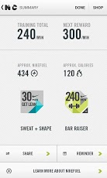
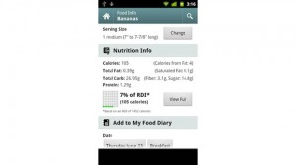
7- تطبيق Nike Training Club
انه مدربك الخاص على شكل تطبيق ذكي و مشهور لطالما سمعنا عنه على منصة iOS و ها هو أيضا متوفر لجهاز الأندرويد الخاص بك مجانا يهدف الى تلقينك طرق اداء الكثير من التمارين الرياضية بالصوت و الصورة و كلما تقدمت في اداء تمرين كلما أعطى لك الحق للانتقال الى التمرين التالي و هكذا بالنسبة لبقية التمارين الرياضية و تتراوح مدة التدريبات بين 15 الى 45 دقيقة
يسمح لك التطبيق بتشغيل المقطع الموسيقي المفضل أثناء التمرين و مشاركة تقدمك في التمارين مع أصدقائك عبر الشبكات الاجتماعية المختلفة مثل الفايسبوك و تويتر
8- تطبيقFatSecret Calorie Counter
من اسمه يمكن معرفة دوره أليس كذلك ؟ قبل أن تأكل تفاحة ما أو اكلة ما يجب عليك أن تعرف كم من السعرات الحرارية ستكسبها ؟ و ايضا تركيز الفيتاميات و السكريات و الدهنيات فيها كي تقرر ان كان ذلك في مصلحة صحتك أم لا . فمثلا شخص مريض بالسكري لا يجوز له أكل الشكولاتة لأنه يحفز زيادة تركيز السكر في الدم و بالتالي حدوث اضرار على المستوى الصحي لكن و بمجرد أن يعرف هذا الشخص ذلك باستعمال تطبيق FatSecret Calorie Counterفانه سيقلع عن أكل الشكولاتة و سيضيف الى لائحة الاكلات المفضلة لديه و المتوازنة لصحته ما ينفعه فعلا.

Slide 24
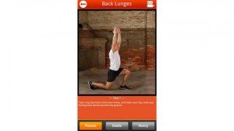

9- تطبيق You Are Your Own Gym
لا تحتاج للذهاب الى نادي رياضي ما كي تتمكن من امتلاك عضلات قوية و جسم صحي . فتطبيق You Are Your Own Gym سيكون هو بذاته النادي الخاص بك و المتوفر دائما لك . باستعمالك لهذا التطبيق سيكون من السهل عليك ممارسة التمارين الرياضية الشاقة و احتراف كافة تدريبات حمل الأثقال وبناء العضلات والتي تصل إلى 200 تمرين مختلف لكافة أجزاء الجسم مدمجة بفيديوهات تعليمية فائقة الوضوح
10- تطبيق Charity Miles
هناك الكثير من الأمور التي يمكن أن تحفزنا لممارسة رياضة ما لكن ما رأيك ان تربح بعض المال مقابل المشي أو الجري و حتى ركوب الدراجات كل يوم ؟ انه محفز كبير و ذات قيمة ؟
حسنا هذا ما يوفره لك تطبيق Charity Miles مكافأة مالية مقابل مزاولتك لهذه الرياضات يوميا اذ أن القائمين عليه يؤمنون بأن المجتمع سيصبح أفضل اذا كان أفراده كلهم يمارسون رياضة ما بشكل يومي و دائم
اذن كانت هذه 10 أفضل تطبيقات اللياقة البدنية للأندرويد في 2013 كلها تهدف للحصول على مجتمع سليم في تركيبته الصحية انها تحفزنا و تشجعنا و تساعدنا أيضا على ممارسة الرياضة يوميا و هذه نتيجة ايجابية أخرى تحسب لصالح التكنولوجيا و التقنية .

Slide 25
من الآيات الواردة في شأن المحافظة على التوازن والصحة في باطن الجسد وظاهره ، قوله تعالى: وكُلُواْ وَاشْرَبُواْ وَلاَ تُسْرِفُواْ إِنَّهُ لاَ يُحِبُّ الْمُسْرِفِينَ {الأعراف:31}، قال العلامة ابن القيم رحمه الله:في هاتين الكلمتين الإلهيتين حفظ الصحة كلها فقد أرشد سبحانه إلى إدخال ما يقيم البدن من الطعام والشراب عوض ما تحلل منه، ولكن بمقدار في الكمية والكيفية ومتى جاوز الإنسان
ذلك كان إسرافاً، وكلا الأمرين
مانع من الصحة جالب للمرض أعني عدم الأكل والشرب أو الإسراف فيهما. والآيات في هذا المقام كثيرة. ومن الأحاديث الواردة أيضاً في هذا الشأن ما أخرجه أحمد في مسنده أنه صلى الله عليه وسلم قال: ما ملأ ابن آدم وعاء شراً من بطنه بحسب ابن آدم لقيمات يقمن صلبه فإن كان لا بد فاعل فثلث لطعامه وثلث لشرابه وثلث لنفسه. فهذا الحديث من أصول الطب الجامعة وأسس الصحة المانعة ، وفي ذلك ما فيه من العناية بهذا الجسد والمحافظة عليه مما يؤذيه، ومن الأحاديث الواردة في هذا الباب وما أكثرها قوله صلى الله عليه وسلم: من كان له شعر فليكرمه. رواه أبو داود، وقوله صلى الله عليه وسلم: طهروا هذه الأجساد...رواه الطبراني.
وللاستزادة حول هذا الموضوع ننصح بمراجعة كتب العلامة ابن القيم رحمه الله ولا سيما كتابيه الطب النبوي وزاد المعاد في هدي خير العباد فقد آجاد فيهما وأفاد.
عرض/نوره احمد الفالح

